Slide 1

Ngày dạy : 09/12/2025 – Lớp 7d
Môn :Giáo dục địa Phương
Tiết 14 : CHỦ ĐỀ 4: ĐIỀU KIỆN TỰ NHIÊN VÀ TÀI NGUYÊN THIÊN NHIÊN THÀNH PHỐ HÀ NỘI

Slide 2

KHỞI ĐỘNG

Slide 3

- Kể tên cảnh quan thiên thiên của thành phố Hà Nội được nhắc đến trong các câu ca dao dưới đây:
Đồng xanh sông Nhị chạy dài
Mây quang non Tản chiếu ngời Thăng Long.
Nhất cao là núi Ba Vì
Thứ ba Tam Đảo, thứ nhì Độc Tôn.
Nhị Hà quanh bắc sang đông
Kim Ngưu, Tô Lịch là sông bên này.
- Bổ sung một số cảnh quan thiên nhiên khác hoặc chia sẻ đặc điểm về tự nhiên ở thành phố Hà Nội mà em biết.

Slide 4





01
Địa hình

Slide 5

Kể tên các dạng địa hình chính của Hà Nội?
các dạng địa hình
Núi
Đồi
Đồng bằng

Slide 6
a. Vùng núi
kể tên một số dãy núi của thành phố Hà Nội.

Slide 7
a. Vùng núi
- Phân bố chủ yếu ở phía tây và phía bắc, thuộc loại núi thấp.
-Trong đó, Ba vì là dãy núi cao nhất.
-Núi ở các huyện phía bắc có độ cao trung bình khoảng 500 m.

Slide 8
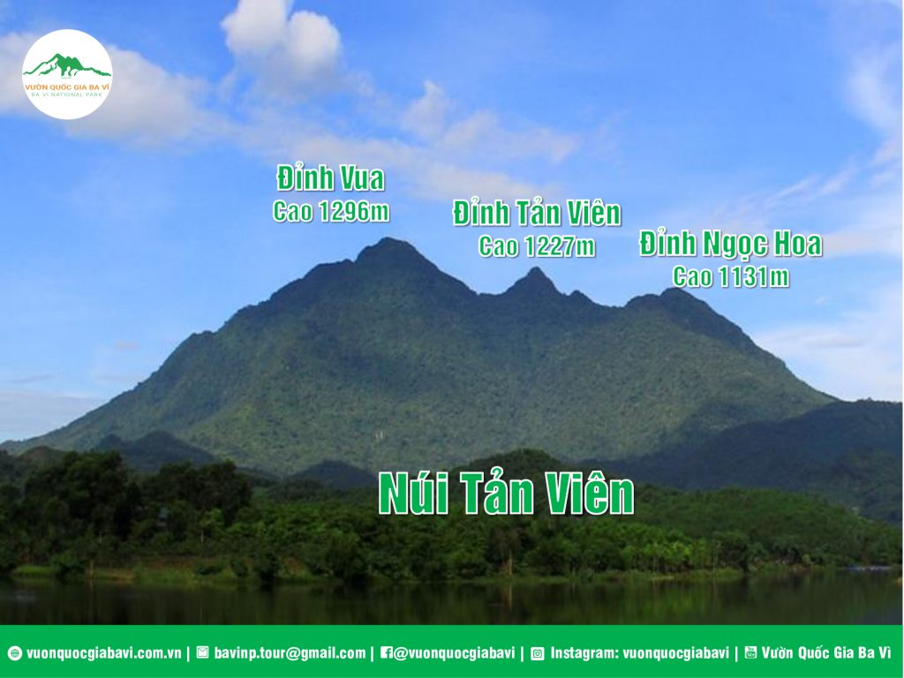

Slide 9
b. Vùng đồi
- Địa hình đồi chiếm diện tích không nhiều, chủ yếu là đồi thấp và mang tính chất gò - đồi xen kẽ.
-Khu vực này thích hợp để phát triển lâm nghiệp, chăn nuôi, du lịch, xây dựng và công nghiệp.
Em hãy nêu đặc điểm của vùng đồi ở thành phố Hà Nội?
Đặc điểm vùng đồi có ảnh hưởng như thế nào đến sự phát triển kinh tế- xã hội của thành phố Hà Nội?

Slide 10
C. Vùng đồng bằng
Địa hình đồng bằng chiếm diện tích lớn nhất thành phố.
Độ cao có sự thay đổi.
Hầu hết đồng bằng đều do phù sa sông Hồng bồi đắp từ hàng triệu năm trước, được sử dụng chủ yếu để trồng lúa, hoa màu, chăn nuôi và nuôi trồng thuỷ sản.
Một số khu vực địa hình thấp trũng có khả năng ngập úng cao khi mưa lớn.
-Nêu đặc điểm nổi bật của dạng địa hình đồng bằng.
- Nêu ảnh hưởng của dạng địa hình đồng bằng đến sự phát triển kinh tế- xã hội?

Slide 11

LUYỆN TẬP
1. Xác định trên bản đồ tự nhiên thành phố Hà Nội vị trí/ sự phân bố của các dạng địa hình chính, các đỉnh núi cao trên 1 000 m, sông, hồ, vườn quốc gia và các loại khoáng sản.

Slide 12

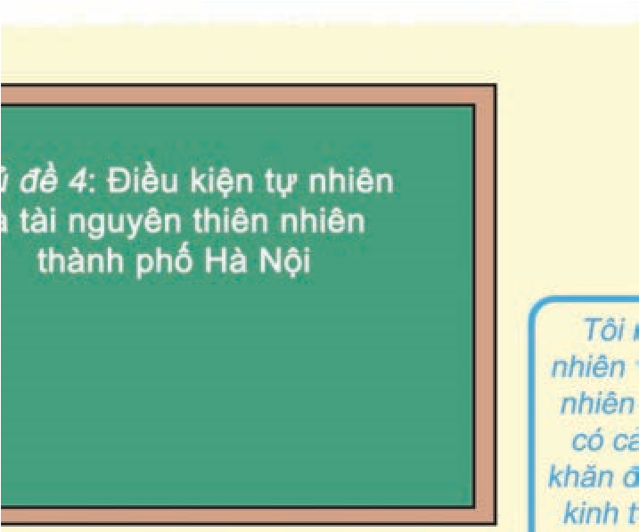





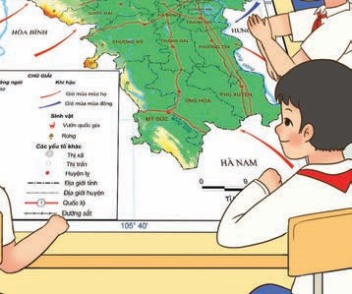

Xử lí tình huống:
Chia sẻ ý kiến của em về hai nhận xét dưới đây.
Em đồng ý với ý kiến nào? Vì sao

Slide 13
Vận dụng
Lựa chọn một trong hai nhiệm vụ sau:
Tìm hiểu và chia sẻ về một số tác động (tích cực, tiêu cực) của con người đến môi trường tự nhiên tại địa phương nơi em đang sống.
Tìm hiểu và giới thiệu về một cảnh quan thiên nhiên của địa phương như sông, hồ, núi,... mà em yêu thích.

